Slide 2
La Agenda 2030: un compromiso global por la equidad y sostenibilidad
David Santamaria Tobar
Director de Seguimiento y Evaluación de Políticas Públicas
(DSEPP – DNP)

Slide 3

La Agenda 2030

Slide 4





Importancia de la Agenda 2030:
Hacia un futuro sostenible y equitativo
Visión transformadora global
Compromiso universal y alianzas tanto globales como locales
Proceso participativo sin precedentes
Guía para políticas y estrategias globales
Notes:
Visión transformadora global
La Agenda 2030, aprobada por la Asamblea General de la ONU en 2015, establece una guía universal para la sostenibilidad económica, social y ambiental de los 193 Estados miembros.
Compromiso universal y alianzas globales
La Agenda 2030 es un compromiso colectivo de países desarrollados y en desarrollo, enmarcado en una alianza mundial para enfrentar desafíos comunes.
Proceso participativo sin precedentes
La Agenda 2030 es el resultado del proceso de consultas más inclusivo y participativo en la historia de la ONU (gobiernos, sociedad civil, sector privado y academia).
Proceso participativo sin precedentes
La Agenda 2030 es el resultado del proceso de consultas más inclusivo y participativo en la historia de la ONU (gobiernos, sociedad civil, sector privado y academia).
Guía para políticas y estrategias globales
La Agenda 2030 orientas las políticas nacionales e internacionales para crear sociedades más igualitarias, promoviendo paz, prosperidad y protección del planeta mediante estrategias coordinadas globalmente.

Slide 5





Cumplir la Agenda 2030 impulsa la coordinación entre diversos actores para enfrentar los desafíos económicos, sociales y ambientales que son comunes tanto a nivel global como local.
Superación de desafíos estructurales
Respuesta a la desigualdad
Sostenibilidad Ambiental
Fortalecimiento del Seguimiento y Evaluación
Notes:
Superación de desafíos estructurales
La Agenda 2030 ofrece un marco para abordar problemas estructurales como la pobreza, la baja productividad y el déficit en infraestructura.
Respuesta a la desigualdad
La Agenda 2030 proporciona objetivos claros para mejorar la calidad de vida de los más vulnerables, promoviendo un crecimiento inclusivo y la reducción de brechas sociales.
Sostenibilidad Ambiental
Colombia enfrenta graves retos ambientales, y la Agenda 2030 impulsa la integración de políticas que aseguren la sostenibilidad de los recursos naturales, clave para el bienestar a largo plazo.
Fortalecimiento del Seguimiento y Evaluación
El seguimiento a los ODS es fundamental para medir el progreso y movilizar a diversos actores en la construcción de un desarrollo sostenible, lo que es esencial para alcanzar las metas establecidas para 2030.

Slide 6
Institucionalidad de la Agenda 2030 en el país.

Slide 7



Marco institucional
CONPES 3918 de 2018
Estrategia para la implementación de los ODS en Colombia.
03
Resolución 2532 de 2016
02
Delega al Director(a) DSEPP como Secretario Técnico de la Comisión ODS. En este marco se realizan los comités técnicos y se ha puesto en marcha la plataforma multiactor ODS (gobierno, sector privado, sociedad civil, academia, organismos internacionales, Congreso)
Decreto 280 de 2015
Comisión Interinstitucional de Alto Nivel para el alistamiento y la efectiva implementación de la Agenda de Desarrollo Post 2015 y sus ODS.
01
01

Slide 8
Decreto 280 de 2015: Comisión ODS
Instancia de articulación institucional de gobierno y con actores no gubernamentales
Comisión Interinstitucional de Alto Nivel
Preside DNP
Departamento Nacional de Planeación Ministerio de Hacienda y Crédito Público Ministerio de Relaciones Exteriores | Prosperidad Social Ministerio de Ambiente y Desarrollo Sostenible Departamento Administrativo de la Presidencia DANE
Comité Técnico
Secretaría Técnica
DNP-DSEPP
Plataforma multiactor
Miembros: representantes de las 7 entidades
Secretaria técnica: DNP- DSEPP
Invitados
Sociedad Civil organizada
Sector Privado
Academia
Organismos internacionales
Gobierno nacional y local
Congreso

Slide 9

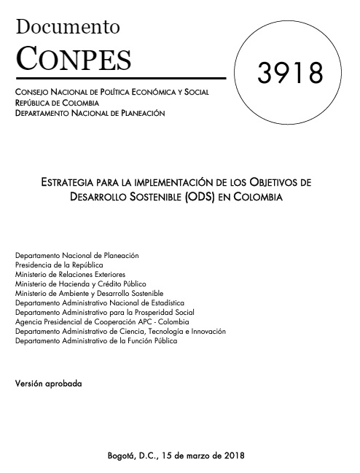





CONPES 3918: hoja de ruta para implementación de los ODS.
Esquema de seguimiento
y reporte.
Fortalecimiento estadístico.
Estrategia territorial.
Estrategia de dialogo de actores no gubernamentales.

Slide 10
Avance de los ODS y el Reporte Nacional Voluntario

Slide 11
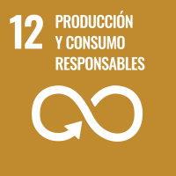
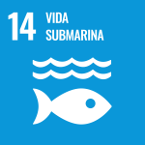


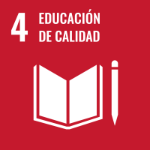
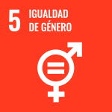
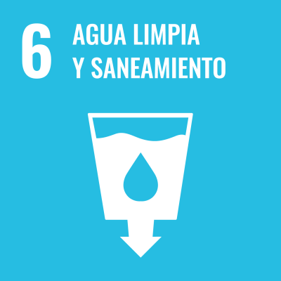
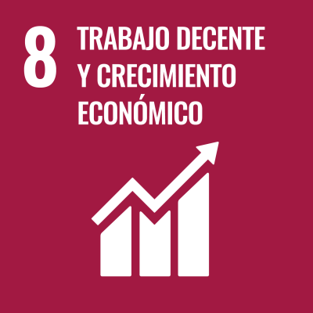
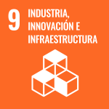
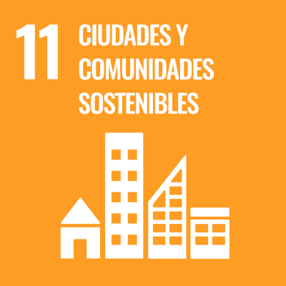
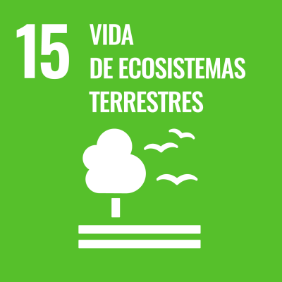

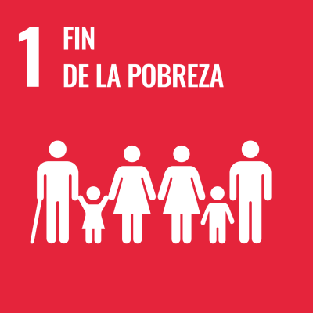


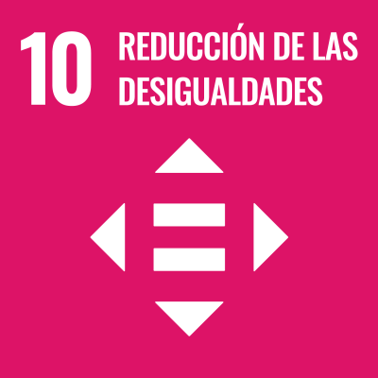
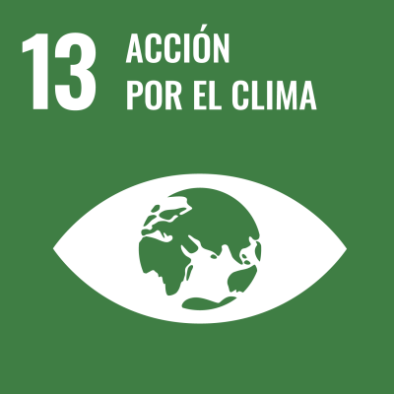
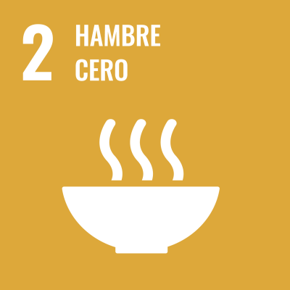
Colombia tiene un avance del 58% en la implementación de los ODS
>75%
>50%,
<=75%
ODS que van por buen camino
>25%, <=50%
<=25%
ODS que avanzan lentamente
ODS que están estancados
ODS que se están quedando atrás
Fuente: DANE, 2024. Elaboración DSEPP-DNP.

Slide 12
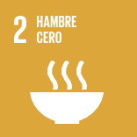
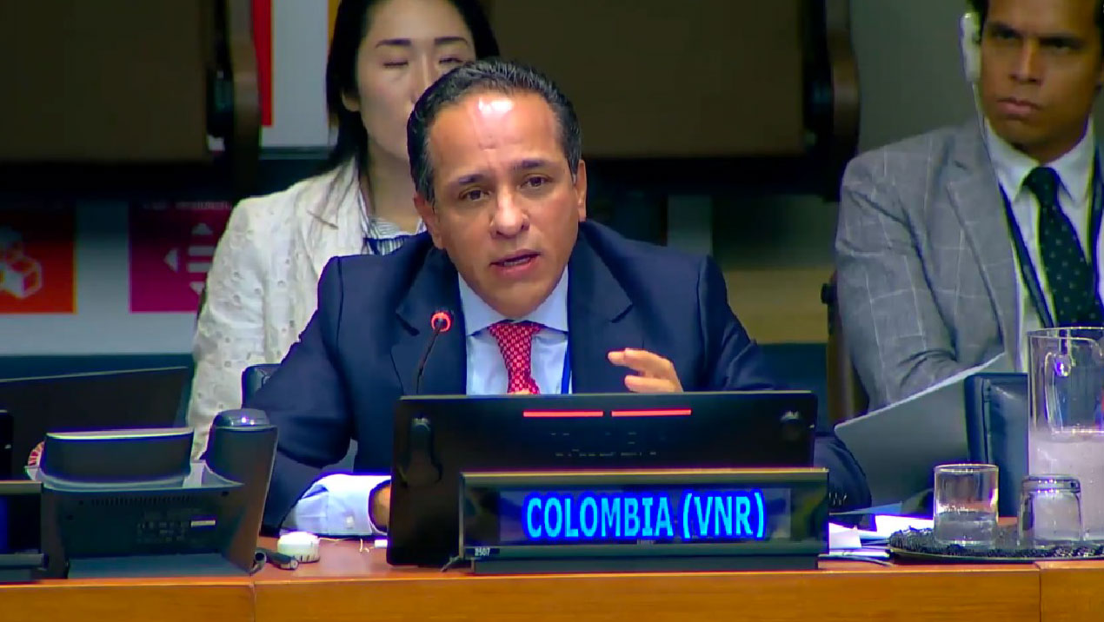
El Cuarto Reporte Nacional Voluntario de Colombia, presentado ante la plenaria de las Naciones Unidas en julio de 2024, refuerza el compromiso global con la erradicación del hambre.
Los Reportes Nacionales Voluntarios (VNR) permiten a Colombia evaluar y comunicar su progreso en los ODS, identificando desafíos y recomendaciones para acelerar su cumplimiento.
A través de estos informes, Colombia se ha convertido en un país líder en la región que reafirma su compromiso con el desarrollo sostenible y los derechos humanos.
Presentación del Cuarto Reporte Nacional Voluntario (VNR) ante el Foro Político de Alto Nivel (HLPF)
New York - ONU, 16 de julio de 2024.
Notes:
El Cuarto Reporte Nacional Voluntario se suma a la preocupación global por erradicar el hambre. En este contexto, no solo analiza el progreso en los 17 Objetivos de Desarrollo Sostenible (ODS), sino que también profundiza en las causas y efectos del hambre en Colombia.
El derecho humano a la alimentación
Aproximadamente 1 de cada 4 hogares en Colombia enfrenta una lucha compleja contra el hambre, con disparidades territoriales y étnicas que exigen políticas diferenciadas. Aunque la inseguridad alimentaria disminuyó ligeramente, departamentos como La Guajira siguen siendo gravemente afectados (50% de inseguridad alimentaria en este departamento).
Impacto del hambre en el ciclo de vida
La malnutrición prenatal e infantil impacta gravemente la salud, el aprendizaje y las oportunidades socioeconómicas futuras, afectando el desarrollo cognitivo y la capacidad de ingresos en la adultez (trampas de pobreza).
Desafíos de poblaciones indígenas y afrodescendientes
Las poblaciones indígenas y afrodescendientes enfrentan mayores niveles de pobreza, desnutrición y mortalidad infantil, con índices alarmantes en departamentos como La Guajira. La discriminación racial y la pobreza histórica amplían la brecha con el resto del país (55% de los hogares afrodescendientes se consideran pobres).
Vulnerabilidad de víctimas y migrantes
Las víctimas del conflicto armado y los migrantes enfrentan condiciones extremas de hambre y pobreza, exacerbadas por la pandemia, lo que resalta la necesidad de intervenciones focalizadas y estrategias de integración socioeconómica (50,5% sufre de inseguridad alimentaria).

Slide 13
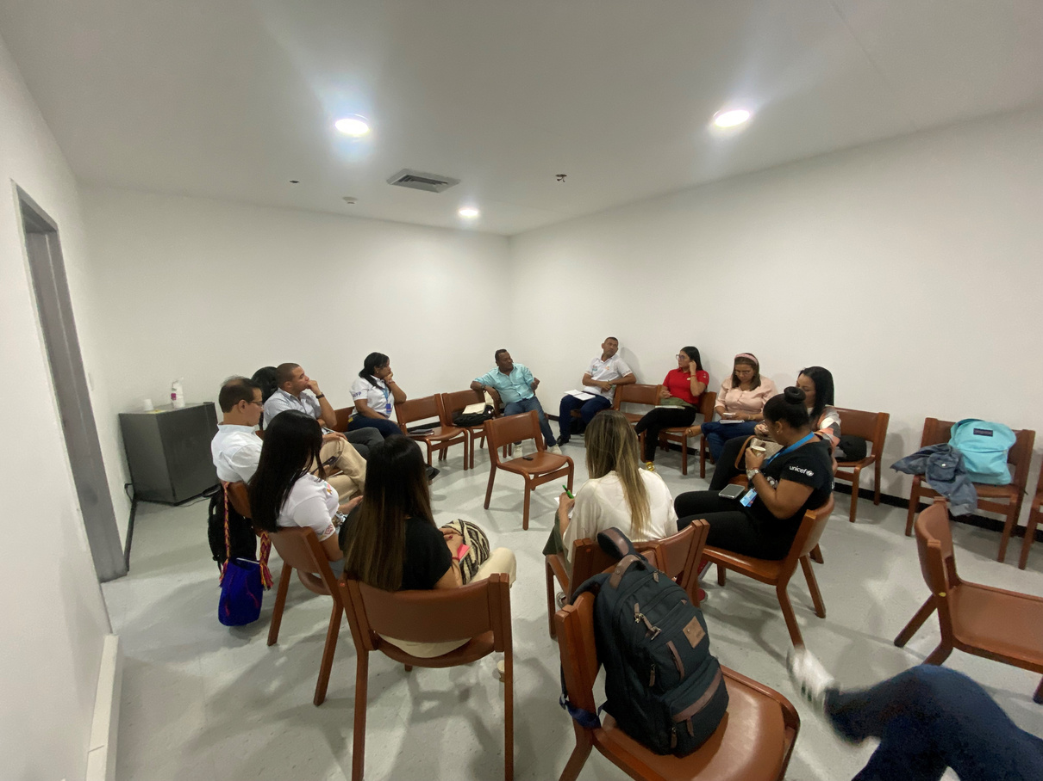
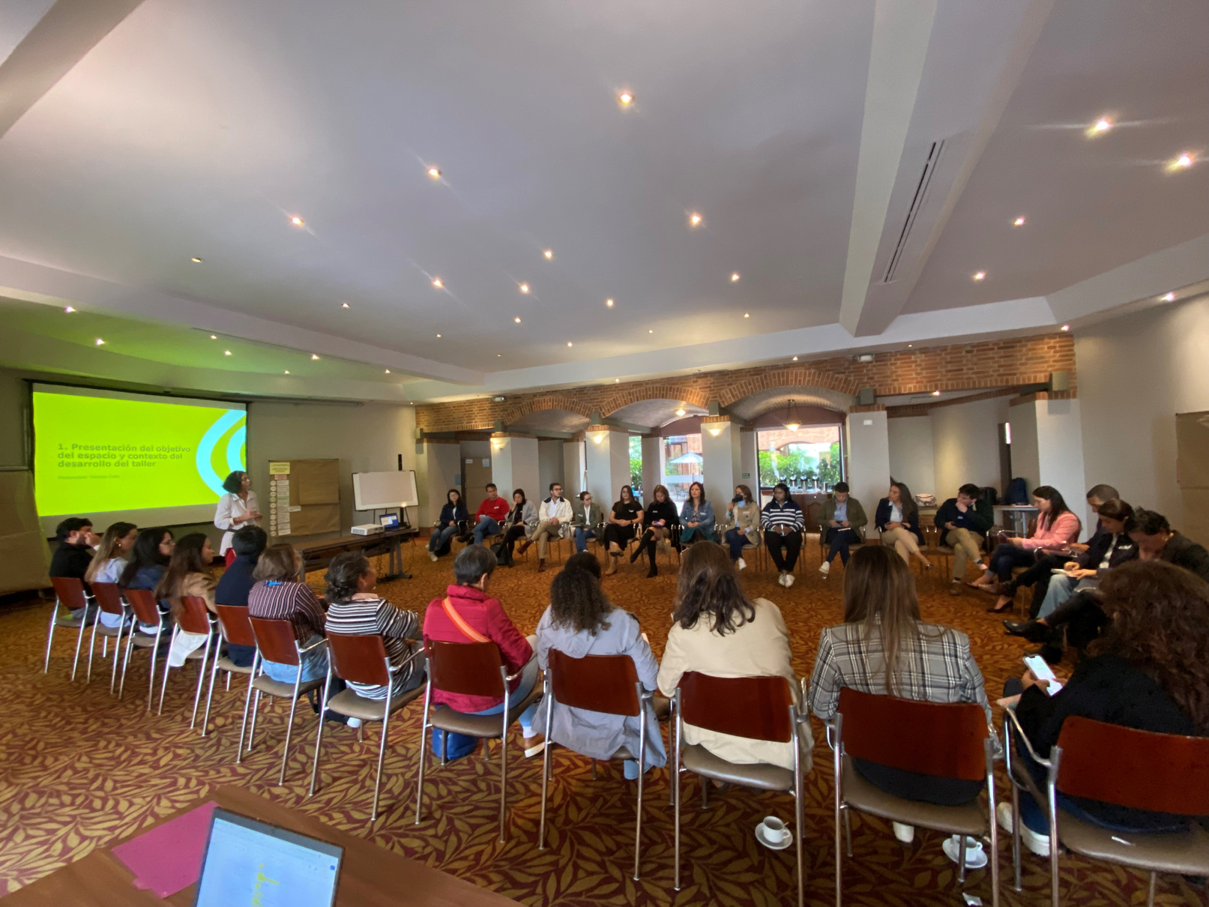
Construcción participativa del Reporte Nacional Voluntario
4 Talleres participativos Sector público y privado, líderes comunitarios, organizaciones no gubernamentales y academia.
Un taller en La Guajira con actores locales: Gobernanza Interinstitucional: Oportunidades y Desafíos en la Superación del Hambre en La Guajira
Notes:
El Cuarto Reporte Nacional Voluntario se suma a la preocupación global por erradicar el hambre. En este contexto, no solo analiza el progreso en los 17 Objetivos de Desarrollo Sostenible (ODS), sino que también profundiza en las causas y efectos del hambre en Colombia.
El derecho humano a la alimentación
Aproximadamente 1 de cada 4 hogares en Colombia enfrenta una lucha compleja contra el hambre, con disparidades territoriales y étnicas que exigen políticas diferenciadas. Aunque la inseguridad alimentaria disminuyó ligeramente, departamentos como La Guajira siguen siendo gravemente afectados (50% de inseguridad alimentaria en este departamento).
Impacto del hambre en el ciclo de vida
La malnutrición prenatal e infantil impacta gravemente la salud, el aprendizaje y las oportunidades socioeconómicas futuras, afectando el desarrollo cognitivo y la capacidad de ingresos en la adultez (trampas de pobreza).
Desafíos de poblaciones indígenas y afrodescendientes
Las poblaciones indígenas y afrodescendientes enfrentan mayores niveles de pobreza, desnutrición y mortalidad infantil, con índices alarmantes en departamentos como La Guajira. La discriminación racial y la pobreza histórica amplían la brecha con el resto del país (55% de los hogares afrodescendientes se consideran pobres).
Vulnerabilidad de víctimas y migrantes
Las víctimas del conflicto armado y los migrantes enfrentan condiciones extremas de hambre y pobreza, exacerbadas por la pandemia, lo que resalta la necesidad de intervenciones focalizadas y estrategias de integración socioeconómica (50,5% sufre de inseguridad alimentaria).

Slide 14

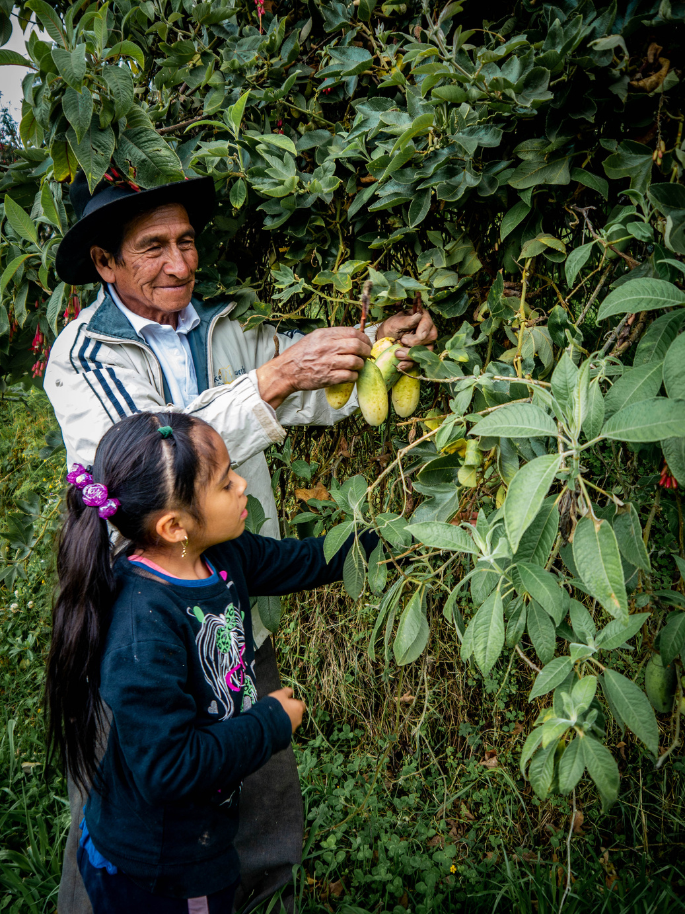
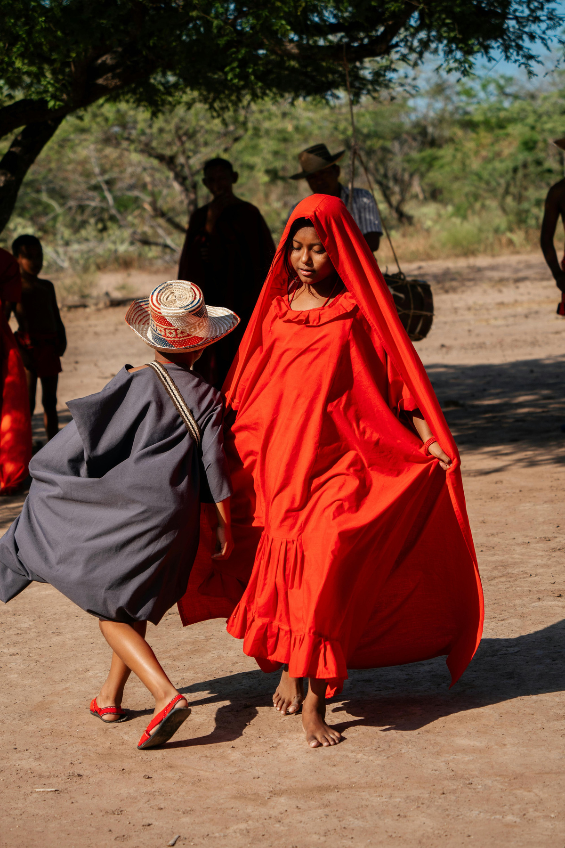
Una apuesta por el
Derecho Humano a la Alimentación
El Gobierno del Cambio busca transitar hacia un enfoque de política pública que reconoce la alimentación como un derecho humano y busca superar la perspectiva asistencialista tradicional.
Este cambio de paradigma requiere una reestructuración de la gobernanza para los sistemas agroalimentarios, la adopción de un enfoque intersectorial para atacar las trampas de pobreza y el fortalecimiento de las capacidades locales.
Notes:
El Cuarto Reporte Nacional Voluntario se suma a la preocupación global por erradicar el hambre. En este contexto, no solo analiza el progreso en los 17 Objetivos de Desarrollo Sostenible (ODS), sino que también profundiza en las causas y efectos del hambre en Colombia.
El derecho humano a la alimentación
Aproximadamente 1 de cada 4 hogares en Colombia enfrenta una lucha compleja contra el hambre, con disparidades territoriales y étnicas que exigen políticas diferenciadas. Aunque la inseguridad alimentaria disminuyó ligeramente, departamentos como La Guajira siguen siendo gravemente afectados (50% de inseguridad alimentaria en este departamento).
Impacto del hambre en el ciclo de vida
La malnutrición prenatal e infantil impacta gravemente la salud, el aprendizaje y las oportunidades socioeconómicas futuras, afectando el desarrollo cognitivo y la capacidad de ingresos en la adultez (trampas de pobreza).
Desafíos de poblaciones indígenas y afrodescendientes
Las poblaciones indígenas y afrodescendientes enfrentan mayores niveles de pobreza, desnutrición y mortalidad infantil, con índices alarmantes en departamentos como La Guajira. La discriminación racial y la pobreza histórica amplían la brecha con el resto del país (55% de los hogares afrodescendientes se consideran pobres).
Vulnerabilidad de víctimas y migrantes
Las víctimas del conflicto armado y los migrantes enfrentan condiciones extremas de hambre y pobreza, exacerbadas por la pandemia, lo que resalta la necesidad de intervenciones focalizadas y estrategias de integración socioeconómica (50,5% sufre de inseguridad alimentaria).

Slide 15


Para avanzar hacia el Derecho Humano a la alimentación el país enfrenta los siguientes retos:
  Trampas de pobreza. La pobreza en Colombia se perpetúa generación tras generación a través de ciclos viciosos en múltiples dimensiones: económicas, educativas, de salud y sociales.
  Retos de los Sistemas Agroalimentarios. Los sistemas agroalimentarios en Colombia enfrentan desafíos significativos que requieren una gobernanza integral y adaptada a las condiciones de cada territorio.
  Transparencia y lucha contra la corrupción. La corrupción agrava las condiciones de pobreza y hambre al impactar negativamente el crecimiento económico, la distribución de recursos y la efectividad de los programas de asistencia social.
  Financiamiento. Persisten áreas que recursos financieros adicionales para garantizar el cumplimiento oportuno de las metas relacionadas con el ODS 2.
  Participación social y comunitaria. La participación social y comunitaria es fundamental para el éxito de los programas de lucha contra el hambre.
1 de cada 4 hogares colombianos sufren de inseguridad alimentaria moderada
o grave, con disparidades significativas y una mayor vulnerabilidad de grupos poblacionales como las mujeres, las personas
de la tercera edad, comunidades étnicas
y niños”.
Notes:
El Cuarto Reporte Nacional Voluntario se suma a la preocupación global por erradicar el hambre. En este contexto, no solo analiza el progreso en los 17 Objetivos de Desarrollo Sostenible (ODS), sino que también profundiza en las causas y efectos del hambre en Colombia.
El derecho humano a la alimentación
Aproximadamente 1 de cada 4 hogares en Colombia enfrenta una lucha compleja contra el hambre, con disparidades territoriales y étnicas que exigen políticas diferenciadas. Aunque la inseguridad alimentaria disminuyó ligeramente, departamentos como La Guajira siguen siendo gravemente afectados (50% de inseguridad alimentaria en este departamento).
Impacto del hambre en el ciclo de vida
La malnutrición prenatal e infantil impacta gravemente la salud, el aprendizaje y las oportunidades socioeconómicas futuras, afectando el desarrollo cognitivo y la capacidad de ingresos en la adultez (trampas de pobreza).
Desafíos de poblaciones indígenas y afrodescendientes
Las poblaciones indígenas y afrodescendientes enfrentan mayores niveles de pobreza, desnutrición y mortalidad infantil, con índices alarmantes en departamentos como La Guajira. La discriminación racial y la pobreza histórica amplían la brecha con el resto del país (55% de los hogares afrodescendientes se consideran pobres).
Vulnerabilidad de víctimas y migrantes
Las víctimas del conflicto armado y los migrantes enfrentan condiciones extremas de hambre y pobreza, exacerbadas por la pandemia, lo que resalta la necesidad de intervenciones focalizadas y estrategias de integración socioeconómica (50,5% sufre de inseguridad alimentaria).

Slide 16

Transitando hacia la garantía del
Derecho Humano a la Alimentación
  Derecho humano a la alimentación: Promover la coordinación intersectorial y el respeto a cosmovisión de pueblos indígenas y afrodescendientes.
  Fortalecer programas de nutrición: Estrategias de generación de ingresos y desarrollo local a mujeres embarazadas, niños y grupos vulnerables.
Promover la agricultura familiar: Políticas de acceso a tierra, asistencia técnica y crédito.
Invertir en infraestructura rural: Mejora de vías de acceso, sistemas de riego y almacenamiento, especialmente en regiones vulnerables a inseguridad alimentaria.
Establecer mecanismos de financiamiento innovador:
Fondos de ecualización y alianzas público privadas
Notes:
El Cuarto Reporte Nacional Voluntario se suma a la preocupación global por erradicar el hambre. En este contexto, no solo analiza el progreso en los 17 Objetivos de Desarrollo Sostenible (ODS), sino que también profundiza en las causas y efectos del hambre en Colombia.
El derecho humano a la alimentación
Aproximadamente 1 de cada 4 hogares en Colombia enfrenta una lucha compleja contra el hambre, con disparidades territoriales y étnicas que exigen políticas diferenciadas. Aunque la inseguridad alimentaria disminuyó ligeramente, departamentos como La Guajira siguen siendo gravemente afectados (50% de inseguridad alimentaria en este departamento).
Impacto del hambre en el ciclo de vida
La malnutrición prenatal e infantil impacta gravemente la salud, el aprendizaje y las oportunidades socioeconómicas futuras, afectando el desarrollo cognitivo y la capacidad de ingresos en la adultez (trampas de pobreza).
Desafíos de poblaciones indígenas y afrodescendientes
Las poblaciones indígenas y afrodescendientes enfrentan mayores niveles de pobreza, desnutrición y mortalidad infantil, con índices alarmantes en departamentos como La Guajira. La discriminación racial y la pobreza histórica amplían la brecha con el resto del país (55% de los hogares afrodescendientes se consideran pobres).
Vulnerabilidad de víctimas y migrantes
Las víctimas del conflicto armado y los migrantes enfrentan condiciones extremas de hambre y pobreza, exacerbadas por la pandemia, lo que resalta la necesidad de intervenciones focalizadas y estrategias de integración socioeconómica (50,5% sufre de inseguridad alimentaria).

Slide 17
Sinergias

Slide 18
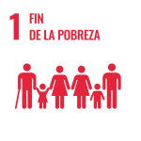
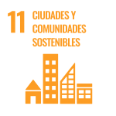
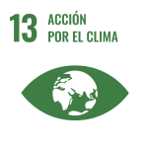
Existe una relación positiva entre la pobreza, el cambio climático y las ciudades y comunidades sostenibles.
Avance promedio de ODS con relación positiva con respecto a la meta 2030
37%
57%
39%
Fuente: DANE, 2024. Elaboración DSEPP-DNP.

Slide 19



